Slide 1
المآخذ الكهربائية،القواطع، لوحات التوزيع
أنواعها، توزيعها
الجزء الثاني
د. ياسر الحسون

Slide 2
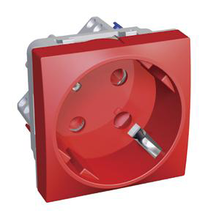


المآخذ الكهربائية
هي وسيلة التغذية لغالبية الأجهزة الكهربائية المنزلية أو في المباني العامة وتظهر جميعها في لوحة الاعمال الكهربائية بمختلف انواعها .
أنواعها:
مأخذ تيار كهربائي عادي أو عام General used sockets or Single sockets
V = 250 volt ; I = 10 A or I = 16 A
يستخدم للاجهزة التي تحتاج تيار كهربائي شدته أقل من 10 أو 16أمبير يمكن استخدامه لتشغيل : تليفزيون ، كمبيوتر ، مروحة، غسالة نصف اتوماتيك ...وأي جهاز استطاعته بحدود 500 واط كحد أعظمي
مأخذ قوى كهربائية Power Socket :
V = 250 volt ; I = 20 A or 32 A
يستخدم للاجهزة التي تحتاج تيار كهربائي حتى 20 أو 32 أمبير أو جهاز استطاعته حتى 4000 واط
يستخدم لتشغيل : سخان كهربائي ، غسالة اتوماتيك ، مكييف ، جهاز ميكروويف يختلف عن المأخذ العادي في مكوناته الداخلية فهو يتحمل مرور تيار كهربائي عالٍ نسبياً.

Slide 3
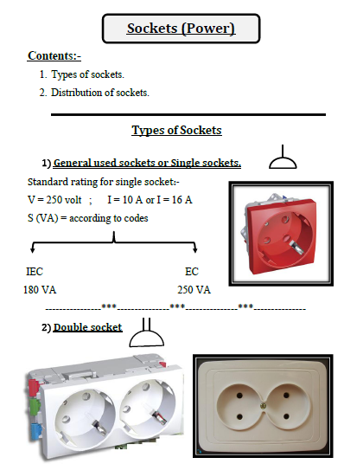
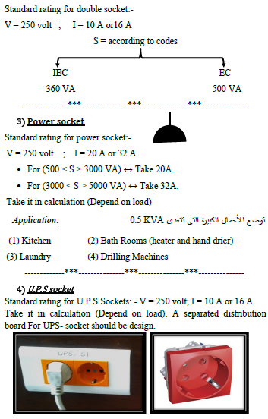
مأخذ قدرة أو استطاعي
مأخذ عام أو مأخذ أحادي عادي
مأخذ تغذية احتياطية
مأخذ مزدوج

Slide 4
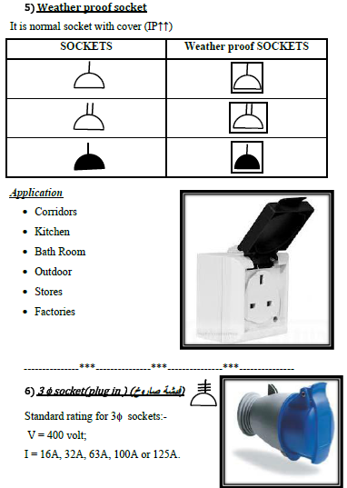
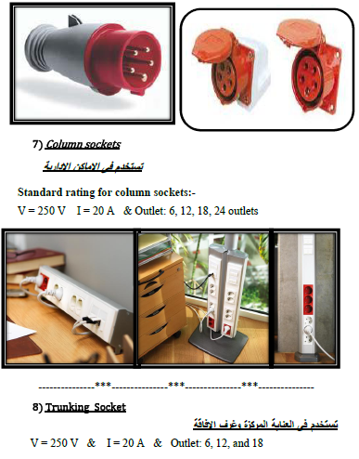
مأخذ محمي من الطقس
مأخذ عمودي
التطبيقات
مأخذ ثلاثي الطور
مأخذ كابلي

Slide 5
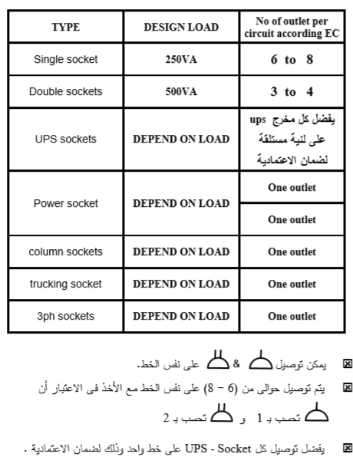
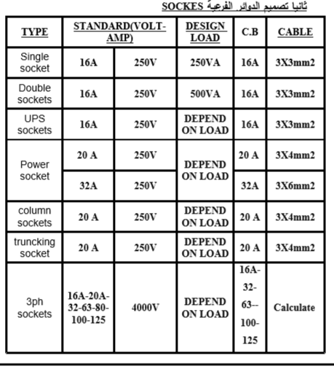
علاقة نوع المأخذ مع التيار، الجهد ، الاستطاعة ، تيار القاطع المناسب، مقطع الكابل المناسب
النوع
الحمل التصميمي (الاستطاعة)
عدد المآخذ على التفريعة
تفربعة مستقلة

Slide 6
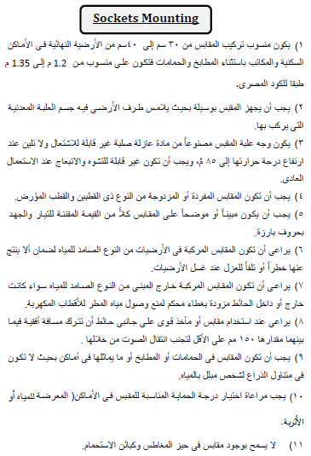

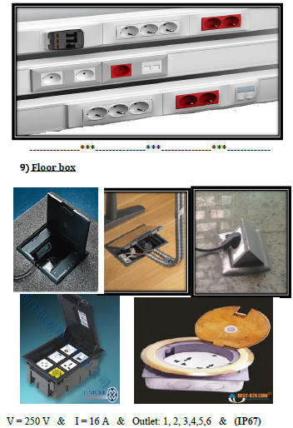
تركيب المآخذ
علب أرضية

Slide 7
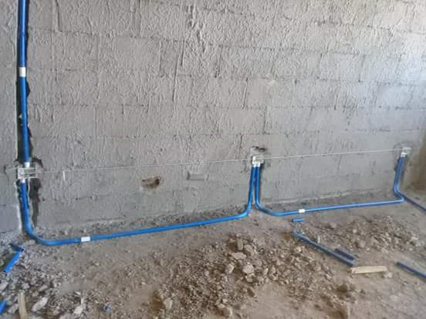
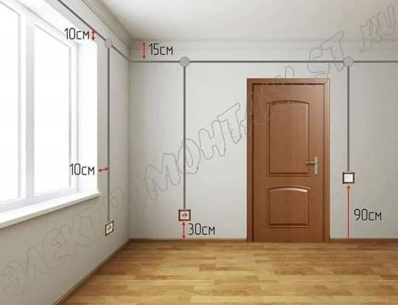
الطريقة العملية لتوضع المآخذ و المفاتيح وعلب التوزيع

Slide 8
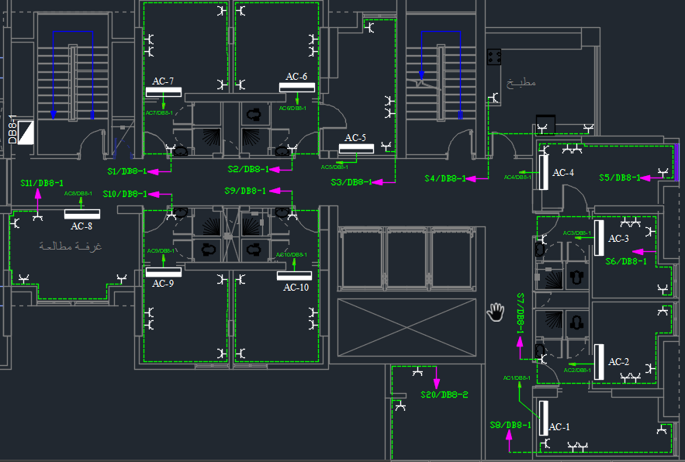
مثال : مخطط توزيع المآخذ الكهربائية في مبنى سكني

Slide 9
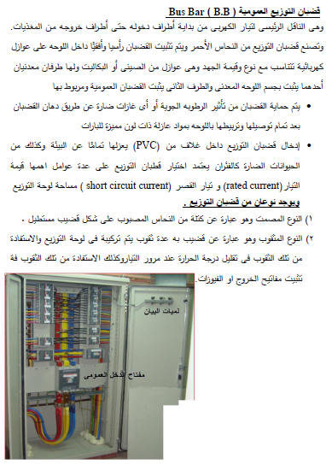
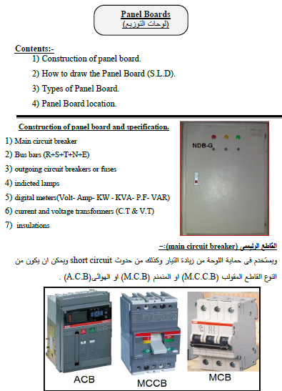
مكونات لوحة التوزيع
رسم مخطط SLD
أنواع لوحات التوزيع
توضع لوحات التوزيع
القاطع الرئيسي
قضبان التوزيع
قواطع خرج الدارة
لمبات إشارة
محولات التيار و الجهد
العزل

Slide 10
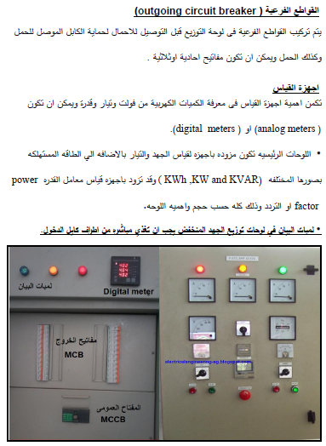
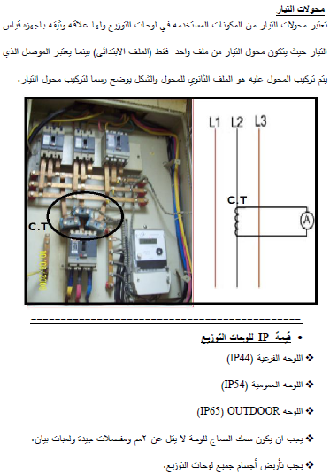
مؤشر الحماية الميكانيكية للوحات

Slide 11
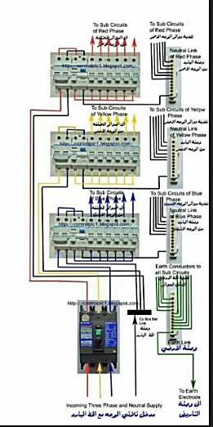
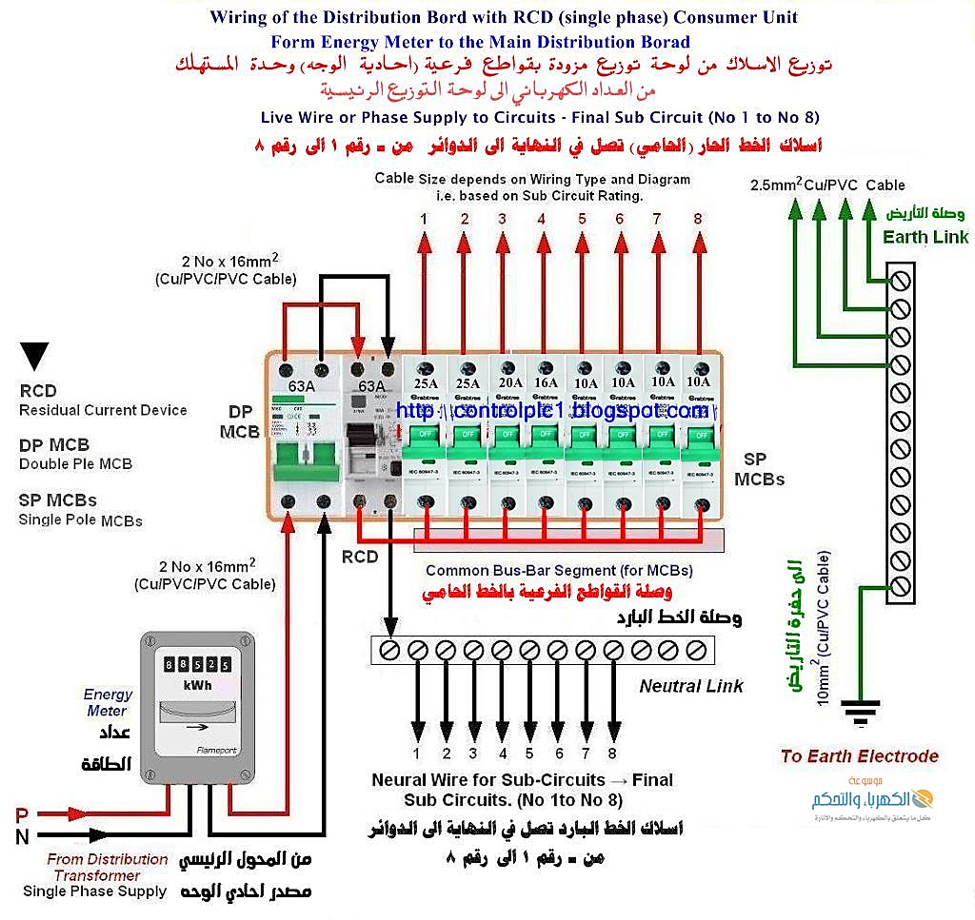
مخطط توزيع القدرة على التفريعات باستخدام القواطع الكهربائية

Slide 12
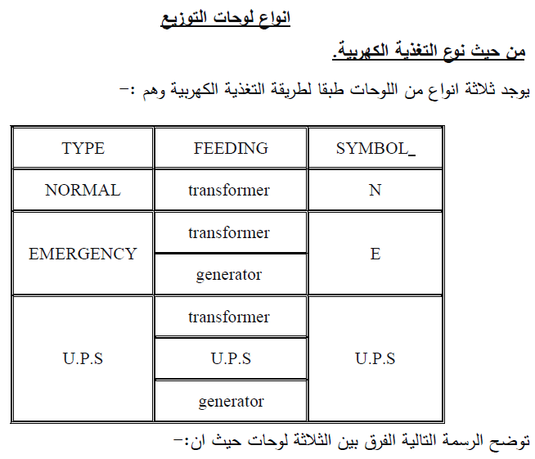
عادي
طوارئ
تغذية احتياطية

Slide 13
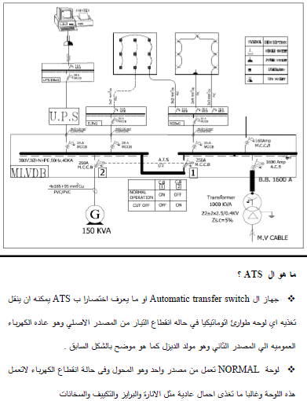

Slide 14
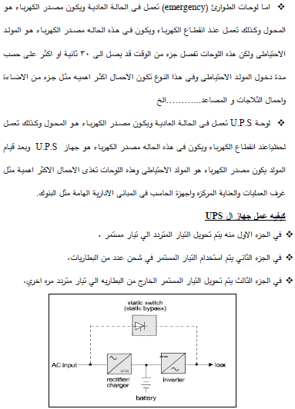
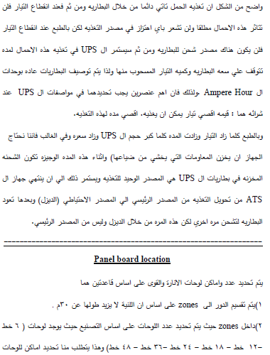
التفريعة
الطابق

Slide 15
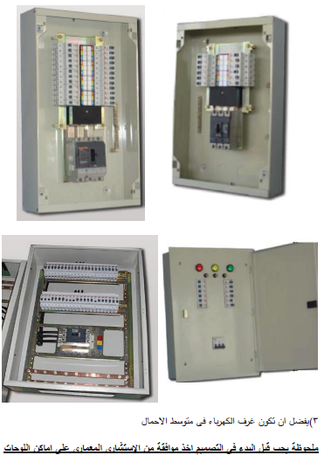
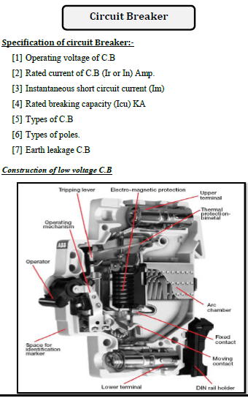
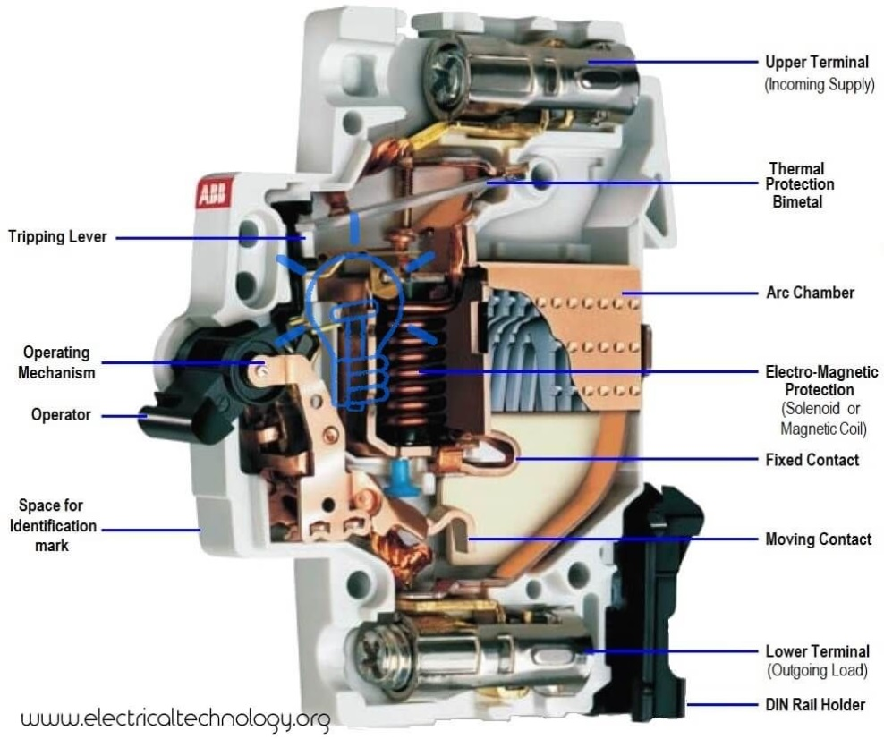
قاطع الدارة
خصائص قاطع الدارة
جهد التشغيل
التيار الاسمي
تيار الدارة القصيرة اللحظي
السعة الاسمية للقاطع
نوع القاطع
نوع الأقطاب
قاطع التسرب الأرضي
بنية قاطع الدارة

Slide 16
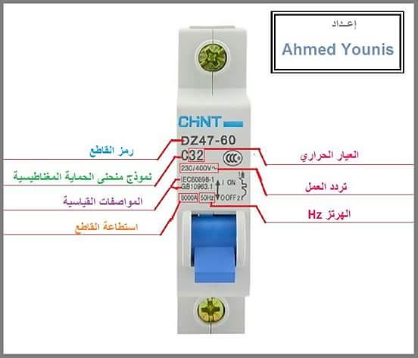
مواصفات القاطع الكهرومغناطيسي
B C D
الجهد الاسمي

Slide 17
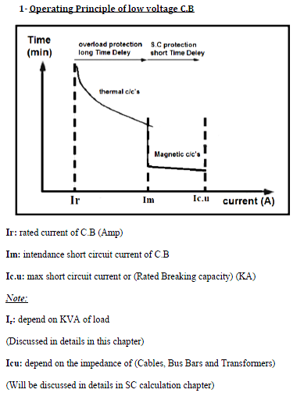
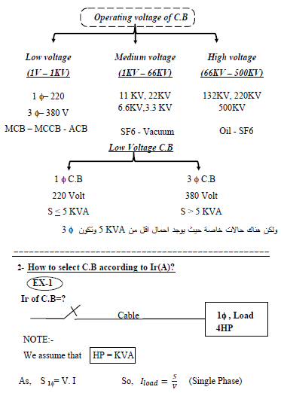
مبدأ عمل قاطع الجهد المنخفض
جهود التشغيل
جهد منخفض
جهد متوسط
جهد عالي
التيار الاسمي
تيار الدارة القصيرة اللحظي
تيار الدارة القصيرة الأعظمي
كيف نختار قاطع طبقا للتيار الاسمي

Slide 18
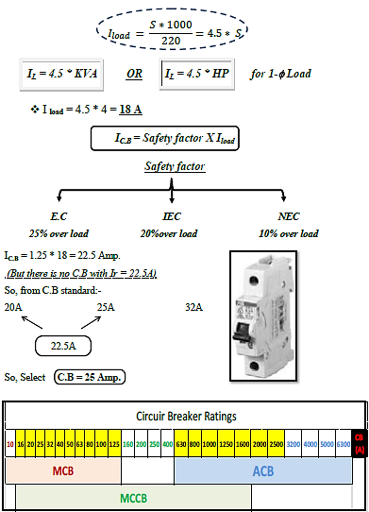
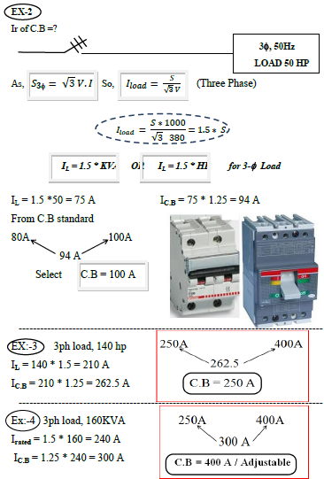
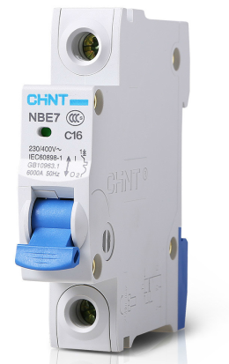
تيار الحمل
عامل الأمان
مجال قواطع الدارة

Slide 19
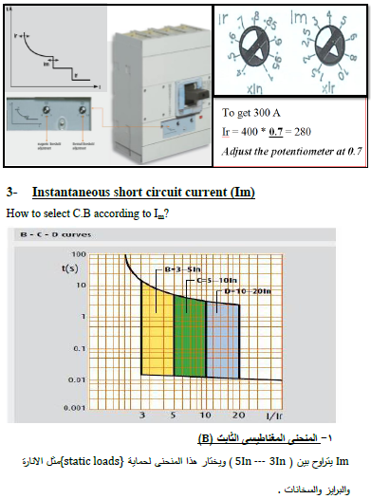
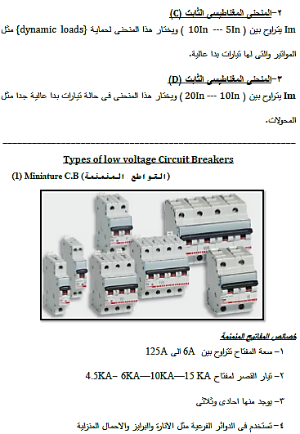
(حالة المحركات الكهربائية)
المحركات
(Ir)
(Icu)

Slide 20
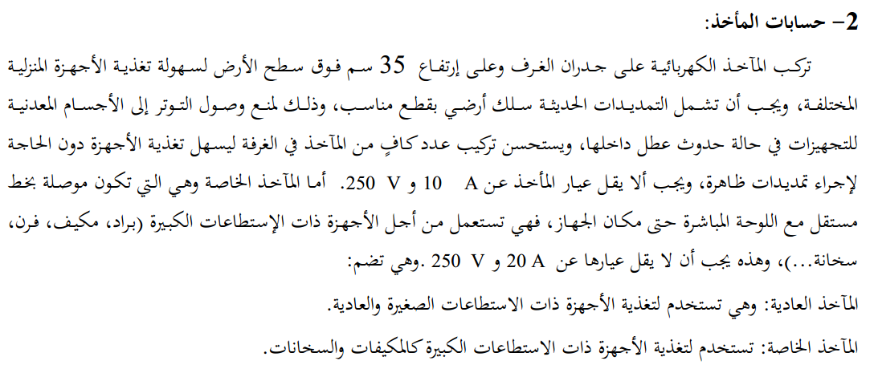
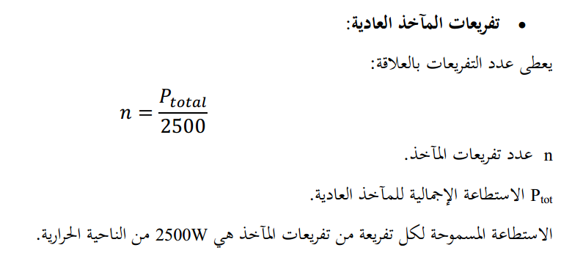
مـ

Slide 21
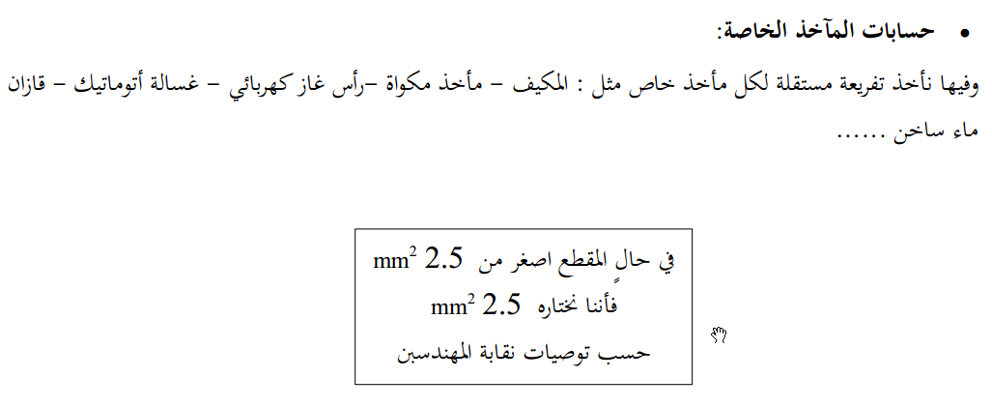
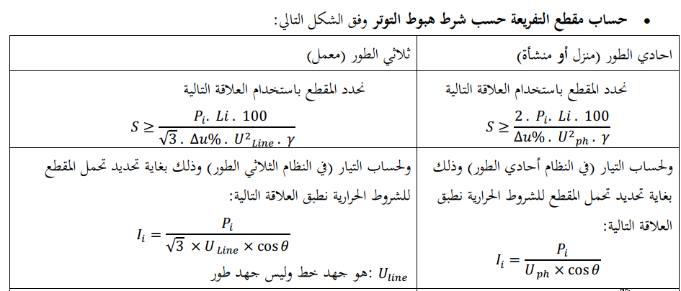

Slide 22
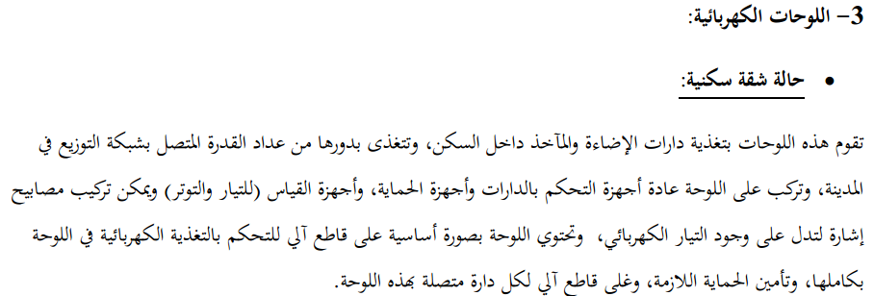
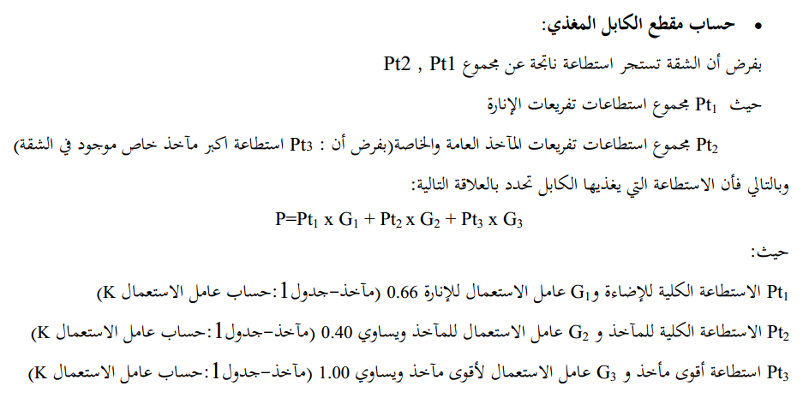

Slide 23
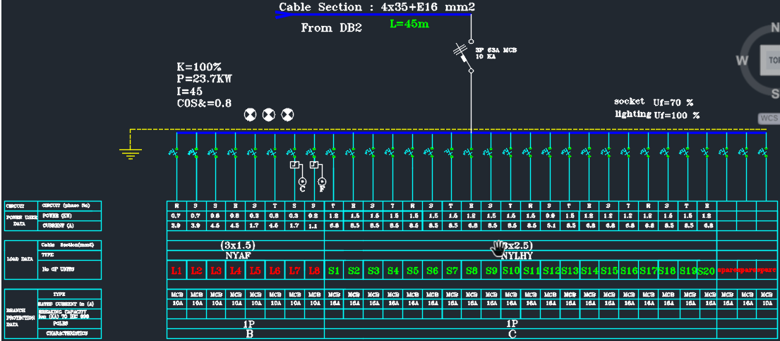
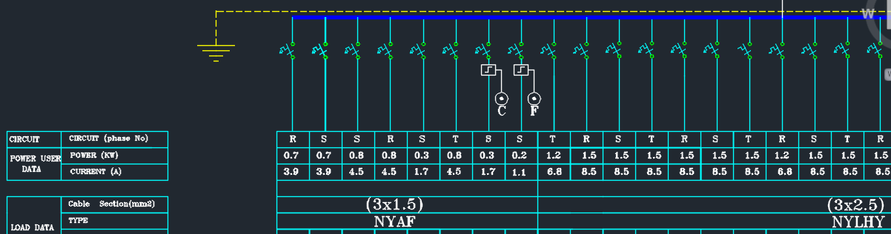
مثال عن تغذية طابق من اللوحة الرئيسية

Slide 24
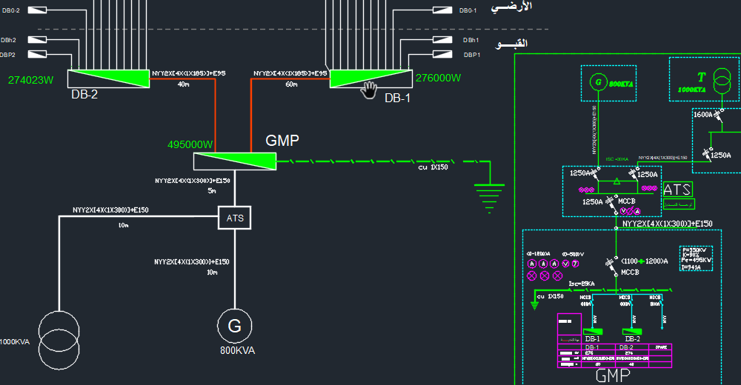
مثال عن تغذية الطوابق من اللوحات الرئيسية

Slide 25
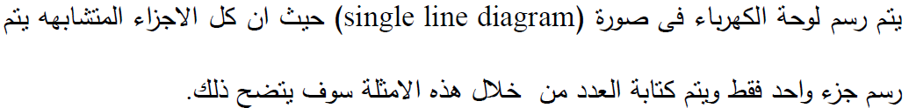
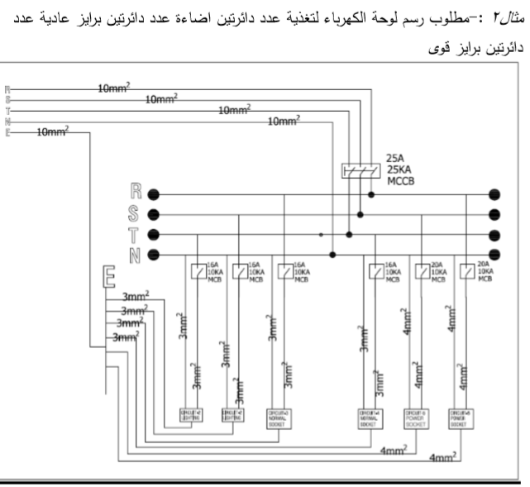
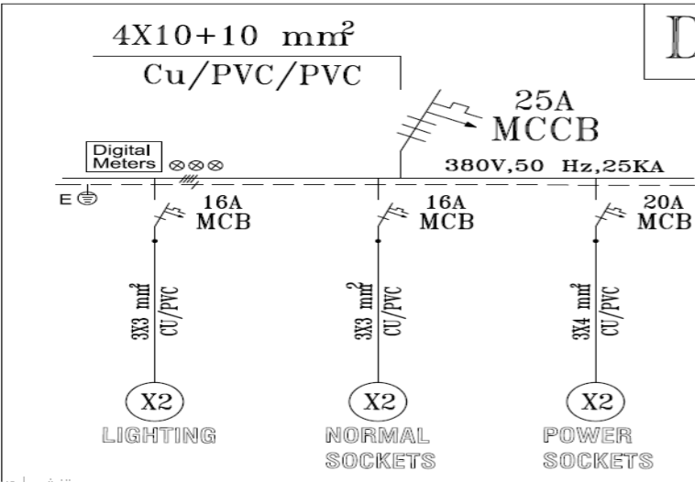
قاطع رئيسي
قاطع رئيسي
انارة
انارة
مأخذ عادي
مأخذ عادي
مأخذ خاص
انارة
انارة
مأخذ عادي
مأخذ خاص

Slide 26
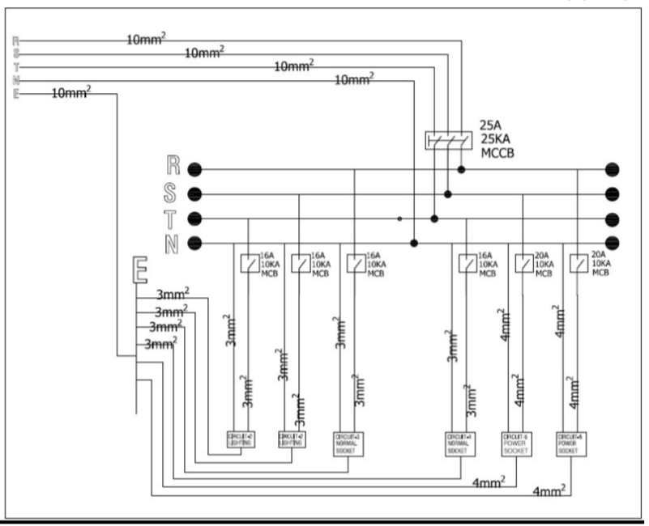
مخطط تفصيلي
انارة
انارة
مأخذ عادي
مأخذ عادي
مأخذ خاص
مأخذ خاص

Slide 27
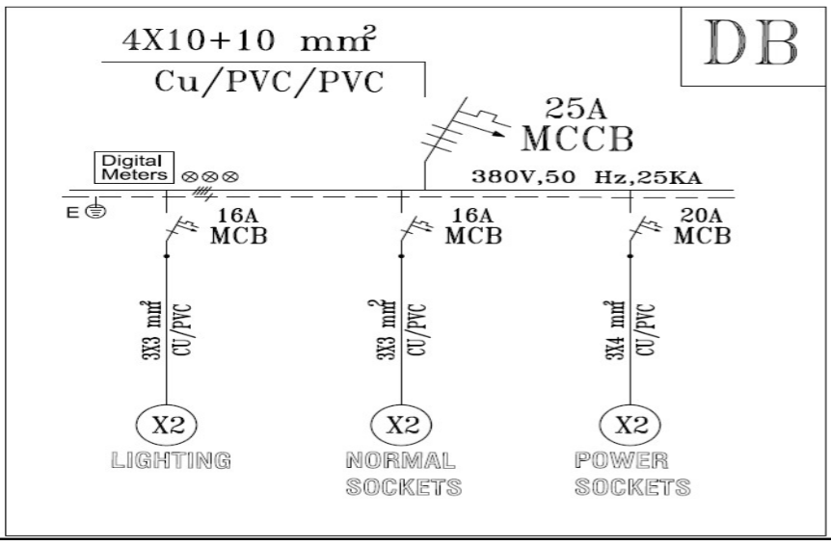
مخطط SLD للوحة السابقة

Slide 28
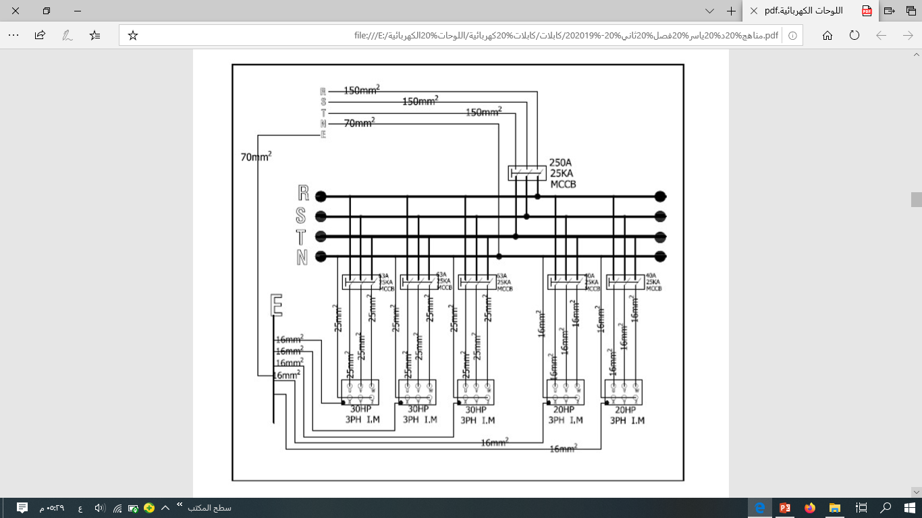
لوحة كهربائية لنغذية ثلاث محركات 30HP وكذلك تغذية محركين 20HP
مخطط تفصيلي

Slide 29
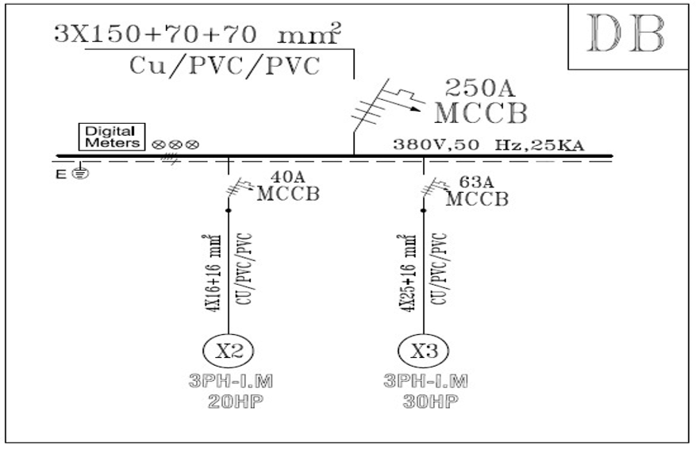
مخطط SLD للوحة السابقة

Slide 30
الجزء الثالث
سيئة تسبب مشاكل(حرائق) وانقاطع في التيار الكهربائي.

Slide 31
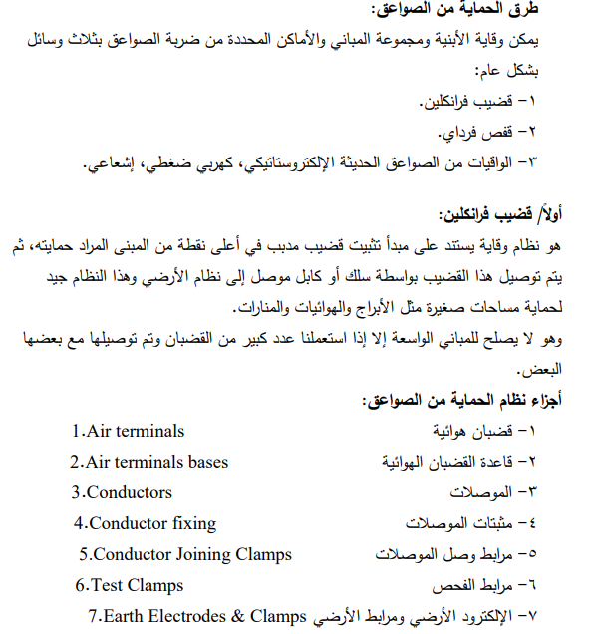



Slide 32



Slide 33




قضيب فرانكلين
قفص فارداي

Slide 34
الشبكة الهوائية في نظام قفص فاراداي:
- تكون اللواقط في نظام الحماية غير المعزول على شكل نواقل تمدد بشكل أفقي على سطح المبنى حيث تشكل هذه النواقل فيما بينها شبكة معدنية (قفص فردي)يمكن أن تدعم قضبان مدببة وتعرف باسم (قضبان فرانكلين).
تمدد النواقل المعدنية على الحواف الخارجية لأعلى المبنى (ستارة السطح مثلاً) وتحيط به تماماً كذلك تمدد نواقل أخرى على السطح بحيث تكوّن مع الأولى شبكة متصالبة أبعاد فتحاتها تتعلق بدرجة الحماية المطلوبة حسب الجدول:
(صواعق تيارها حتى 100kA):
1- درجة الحماية 3-4: ونستخدم لحماية المباني السكنية والزراعية والمعامل التي لا تحوي على مواد خطرة قابلة للاشتغال أو للانفجار.
(صواعق تيارها حتى 150kA):
2- درجة لحماية (2): وتستخدم لحماية المنشآت التي تحوي على مواد قابلة للاشتعال أو للانفجار مستودعات (أخشاب - متفجرات).
( صواعق تيارها حتى 200kA)
3- درجة الحماية (1): وتستخدم لحماية المنشآت التي تسبب إصابته بصاعقة إلى كارثة بشرية أو بيئية (محطات نووية - معامل كيمائية) .
أبعاد فتحات الشبكة بـ m | درجة الحماية
5 × 5 | 1
10 × 10 | 2
15 × 15 | 3
20 × 20 | 4

Slide 35



مصنوعة
40X40Cm
150Cm

Slide 36



